Slide 1



Obchodní akademie a Jazyková škola
s právem státní jazykové zkoušky Jihlava
Šablona 32
VY_32_INOVACE_228.NEJ.34
Weihnachten in Tschechien

Slide 2
Číslo projektu: CZ.1.07/1.5.00/34.0744
Šablona: VY_32_INOVACE
Číslo DUMU: 228.NEJ.34
Předmět: Německý jazyk
Název materiálu: Weihnachten in Tschechien
Autor: Mgr. Eva Munduchová
Formát: Prezentace Microsoft Powerpoint
Velikost: 3,53 MB
Stupeň a typ vzdělávání: SŠ – odborné vzdělávání
Licence k obrazovému materiálu: CC BY, CC BY - SA
Datum vytvoření: 16. 12. 2012
Klíčová slova: Němčina, prezentace, Vánoce, zvyky
Anotace: Prezentace slouží k rozvíjení ústního projevu žáků, zopakování slovní zásoby k tématu Vánoce, vhodná pro profilovou část MZ

Slide 3

Weihnachten in Tschechien

Slide 4
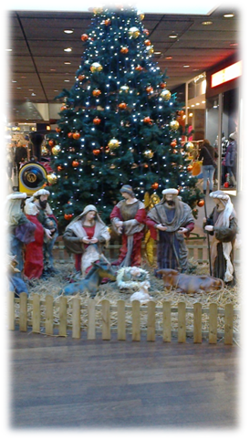
Weihnachtszeit
Advent
Nikolaustag
Heiligabend
Silvester
Neujahr

Slide 5
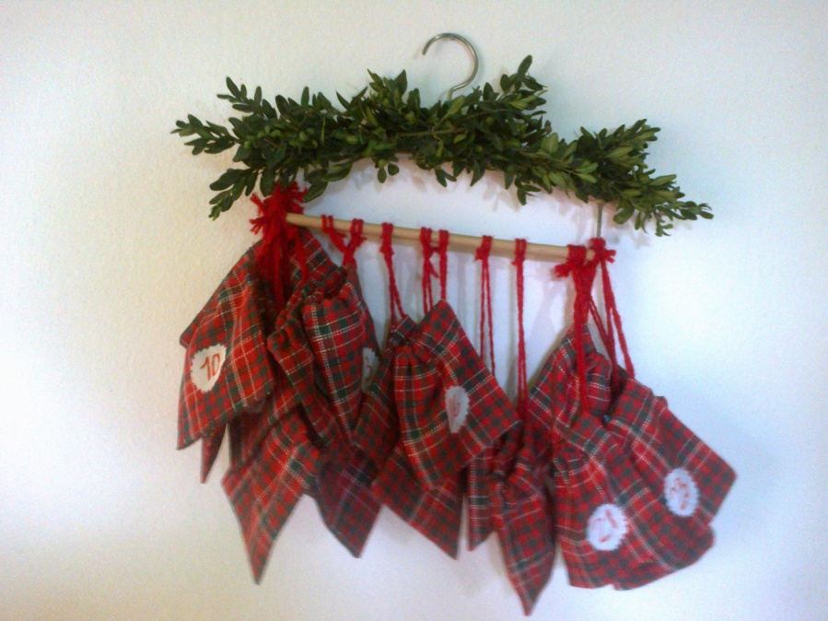
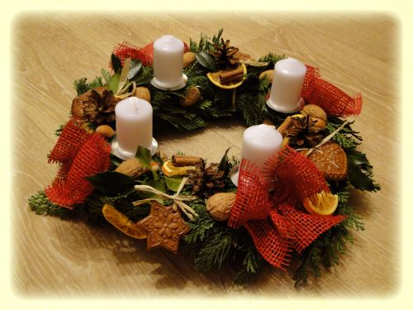
Advent
Zeit der Weihnachtsvorbereitungen
Beginnt 4 Sonntage vor dem
Heiligabend
Vlasta Štrejbarová

Slide 6
Advent in den Familien
Aufräumen
Backen
Einkauf von Geschenken
Weihnachtsschmuck an den
Türen und Fenstern

Slide 7
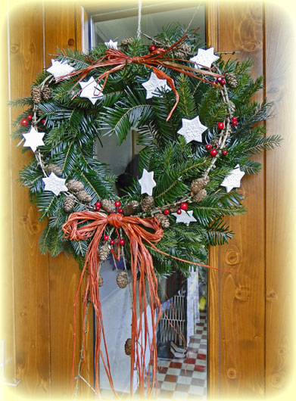
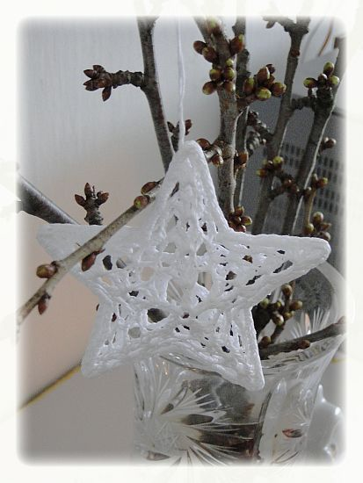
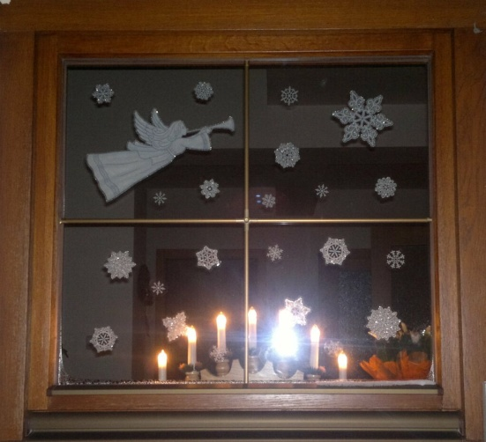
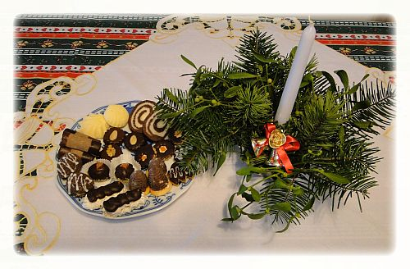
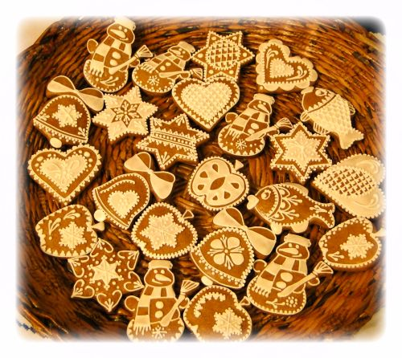
Adventszeit in den Familien
Vlasta Štrejbarová
Vlasta Štrejbarová
Vlasta Štrejbarová
Vlasta Štrejbarová

Slide 8
Advent in den Städten
Weihnachtsmärkte
Geschmückte Schaufenster
in Geschäften
Weihnachtslichter

Slide 9
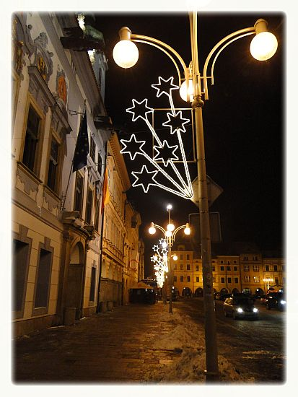
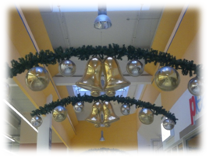
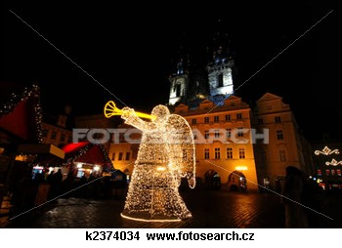
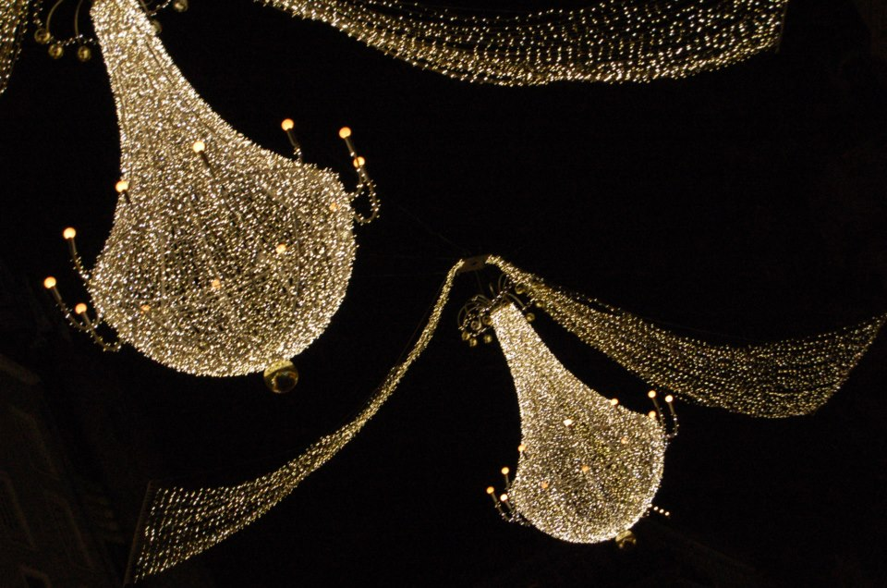
Adventszeit in den Städten
Vlasta Štrejbarová

Slide 10
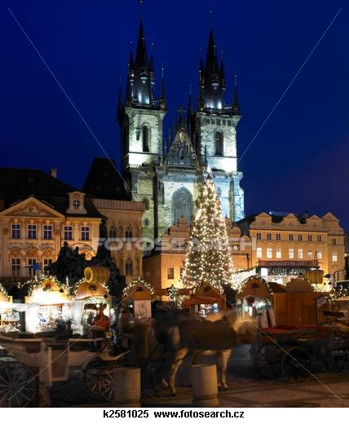
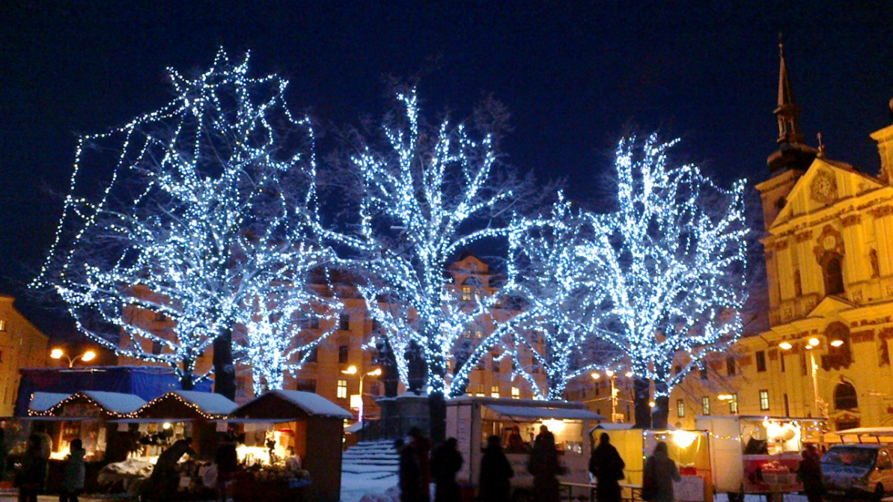
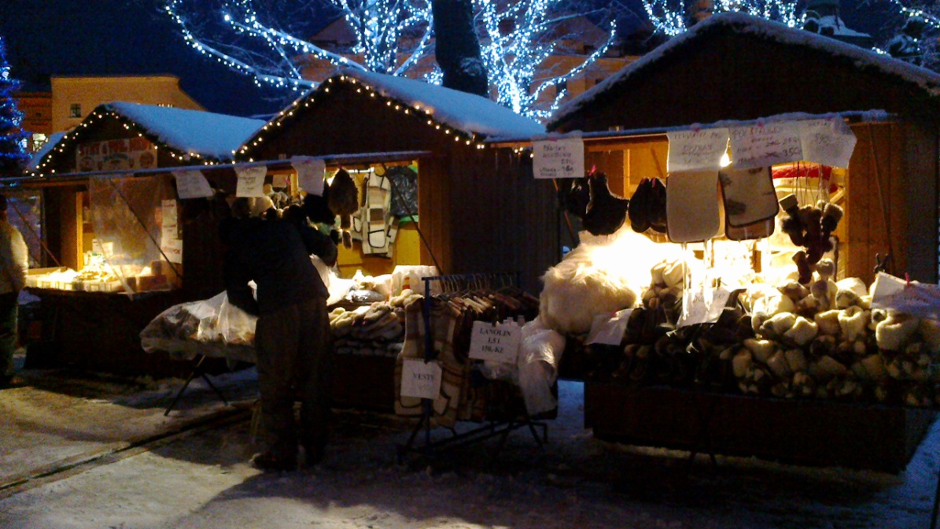
Weihnachtsmarkt

Slide 11
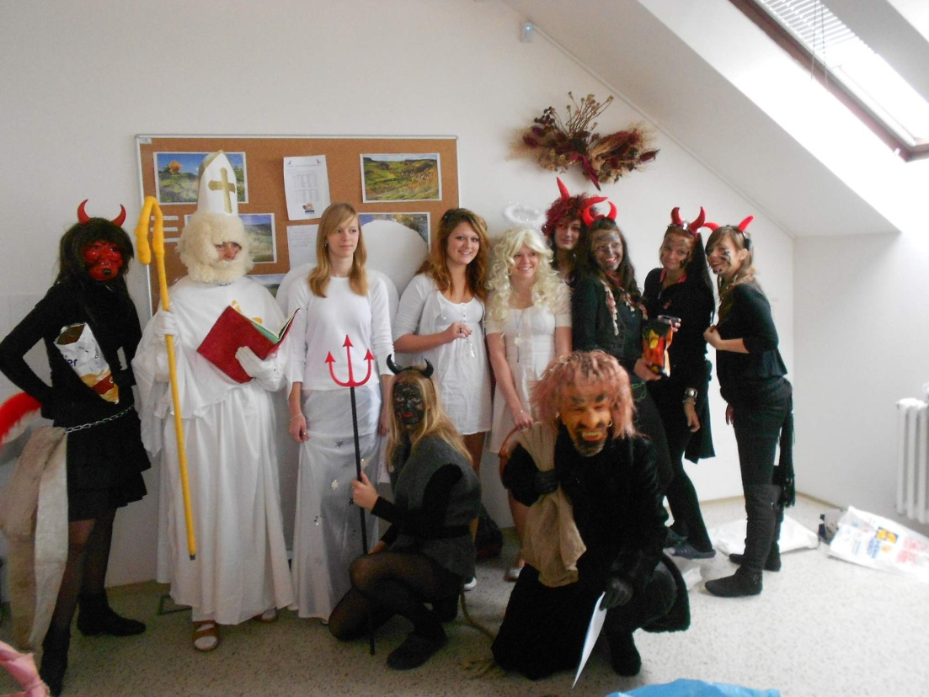
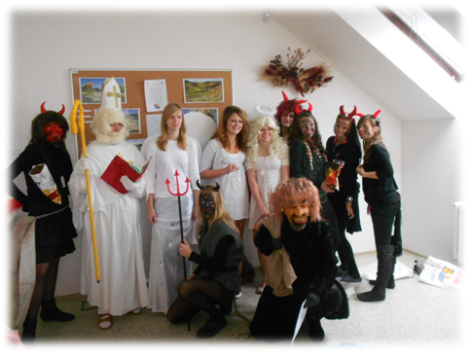
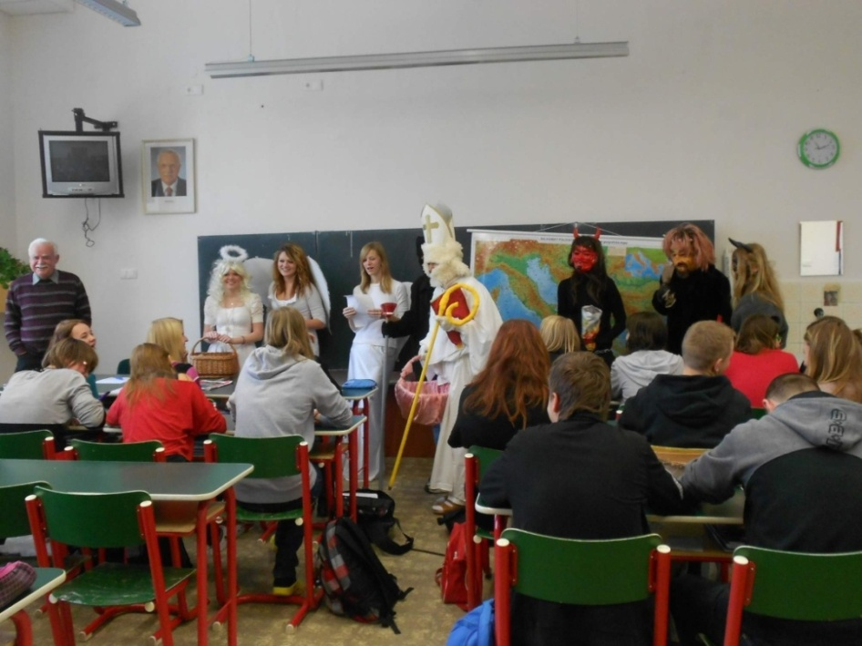
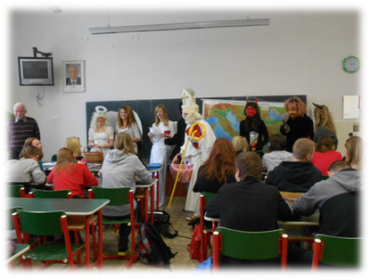
Der Nikolaustag
Nikolaus, Teufel und Engel
besuchen die Kinder
Bescherung Schokolade,Obst, Nüsse,
Kohle und Kartoffeln

Slide 12
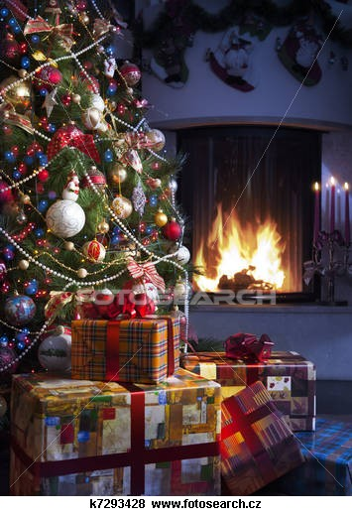
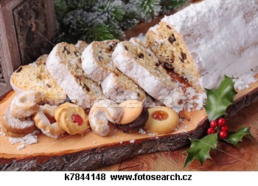
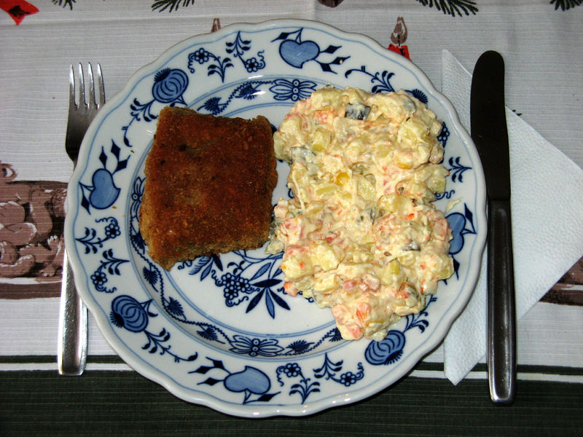
Weihnachtsabend
Autor: Ludek,licence Creative Commons BY-SA

Slide 13
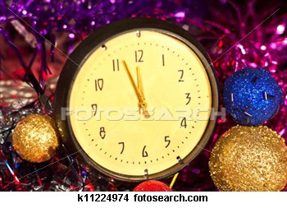
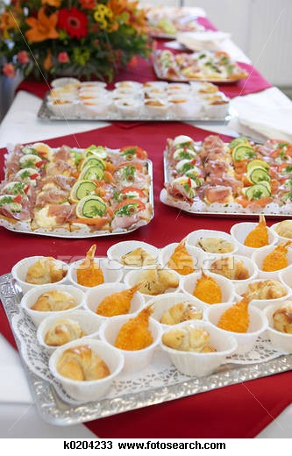
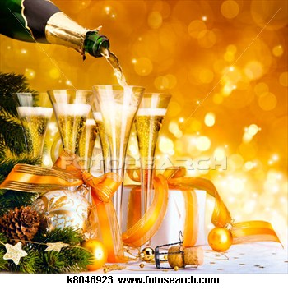
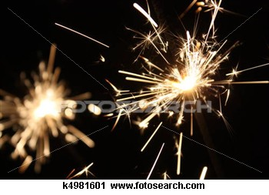
Silvester
Abschied vom alten Jahr
Begrüßung des Neujahrs

Slide 14
Beantwortet folgende Fragen !
Warum feiern wir Weihnachten?
Wie bereitest du dich auf Weihnachten vor?
Wo gibt es die schönsten Weihnachtsmärkte?
Beschreibe den Nikolaustag bei uns!
Wie verbringt deine Familie den 24. Dezember?
Wo und wie feierst du den Silvester?

Slide 15
Frohe Weihnachten
und
ein glückliches neues Jahr!

Slide 16
Zdroje obrázků
Pokud není uvedeno jinak, jsou obrázky vlastním materiálem autorky
Tapeta: Autor: sumos, http://yaymicro.com/pages/ll-free-wallpaper-christmas
Str. 9, 10, 12, 13 : http://fotosearch.com
Str. 12: Autor: Ludek,licence Creative Commons BY-SA http://upload.wikimedia.org/wikipedia/commons/d/d6/Stedrovecerni_smazeny_kapr_s_bramborovym_salatem.jpg
Str. 5, 7,9 : Autor : Vlasta Štrejbarová , http://sem-tam.blog.cz
Materiály jsou určeny pro bezplatné používání pro potřeby výuky a vzdělávání na všech typech škol a školských zařízení. Jakékoliv další využití podléhá autorskému zákonu.

